Slide 1
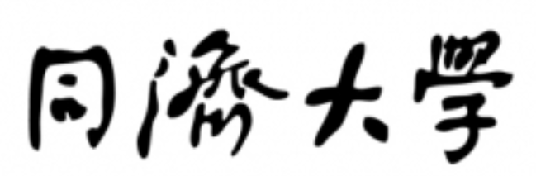

2022-2023学年第二学期
物理实验（下） 自选实验(一)
同济大学物理实验中心

Slide 2

数字全息实验（物理馆302）
QQ群：516138949

Slide 3
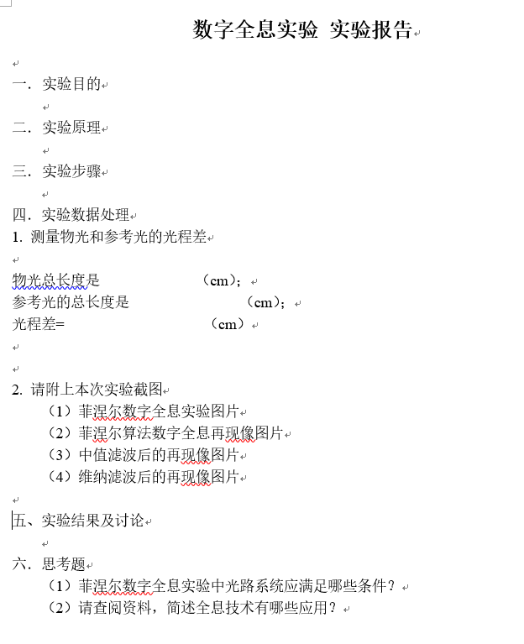
实验报告要求：
书写在实验报告纸上
报告内容：
1、目的
2、原理
3、实验步骤
4、实验仪器图
5、实验数据处理
6、实验结果及讨论
7、思考题
（详见实验指导书）
预习部分手写
电脑或手写

Slide 4
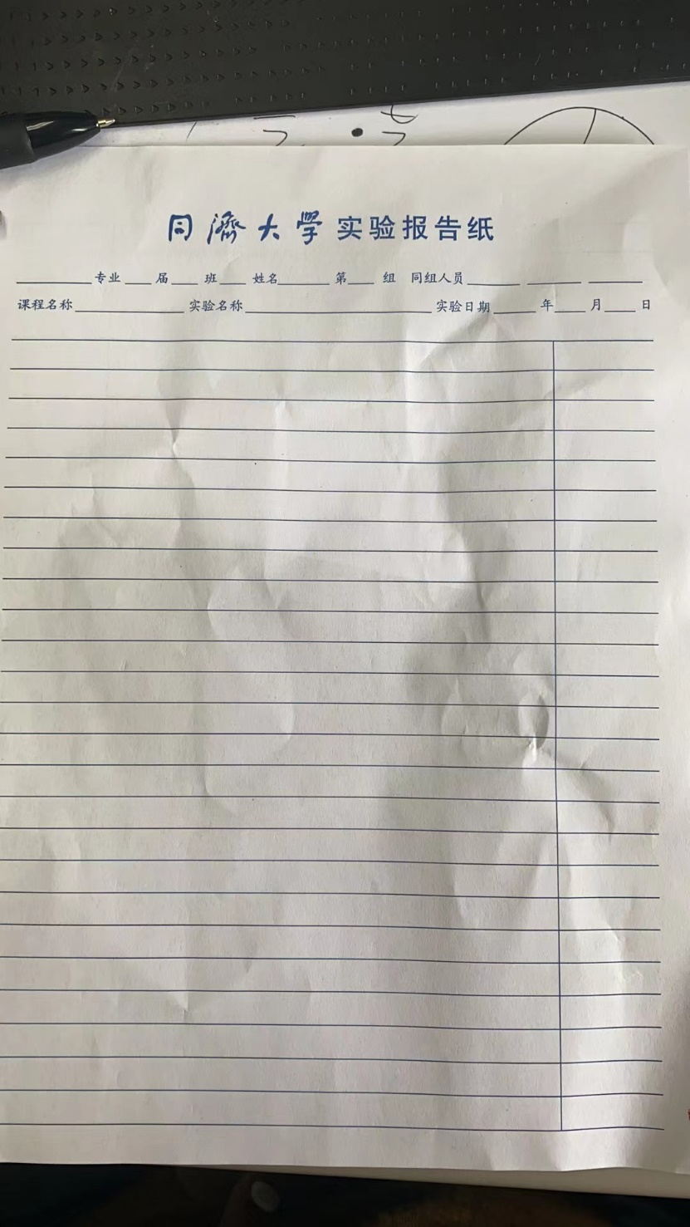

Slide 5
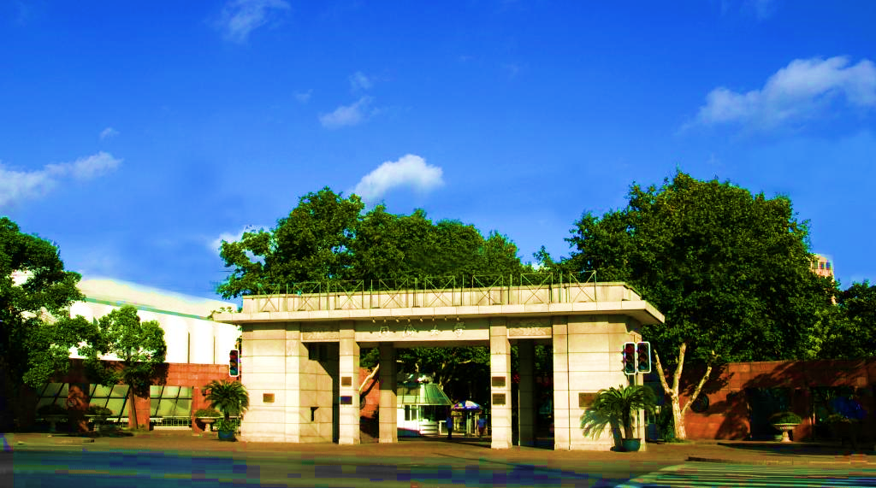

数字全息实验
物理实验课程
同济大学物理实验中心

Slide 6
教学目的
掌握数字全息的基本原理与实验过程；
掌握菲涅尔数字全息的原理与方法；
掌握两种滤波算法。

Slide 7
全息基本原理
全息照相术是利用光的干涉和衍射原理，将物体反射的光波以干涉条纹的形式记录下来，并在一定条件下再现原物体的三维像。
由于干涉条纹的空间频率很高，因而要求记录介质具有很高的分辨率。
常用的记录介质主要采用具有很高分辨率的全息底片，但由于其感光灵敏度低，所需曝光时间长，因而对记录系统的稳定性具有较高要求。另外，全息底片记录全息图后，需要进行显影和定影等冲洗处理。

Slide 8
数字全息
数字全息照相采用光敏电子器件CCD代替传统全息记录材料来完成全息记录。
再现时，采用数字方法，模拟光波衍射来再现物体光波，因而省去了光学再现装置。

Slide 9
数字全息工作原理
数字全息也包括记录和再现两个步骤：
首先，物体表面发出的物体光波与参考光波在CCD靶面发生干涉，其光强分布由CCD记录，并送到计算机保存，其结果是一个数字矩阵，即数字全息图；
其次，由计算机模拟光波衍射来再现物体光波，通过数值计算，获得再现光波的复振幅分布。

Slide 10
工作原理图
来自激光器的光波经分光镜分束后变成两束光波，其中一束为物体光波，该光波经反射镜反射并经扩束镜扩束后照明物体，然后经物体漫反射后再垂直照射CCD靶面；另一束为参考光波，该光波经反射镜反射并经扩束镜扩束后直接照射CCD靶面，参考光波相当于来自物面上一点的球面参考光波。物体光和参考光在CCD靶面由于相干叠加而形成菲涅耳全息图。
物光
参考光

Slide 11
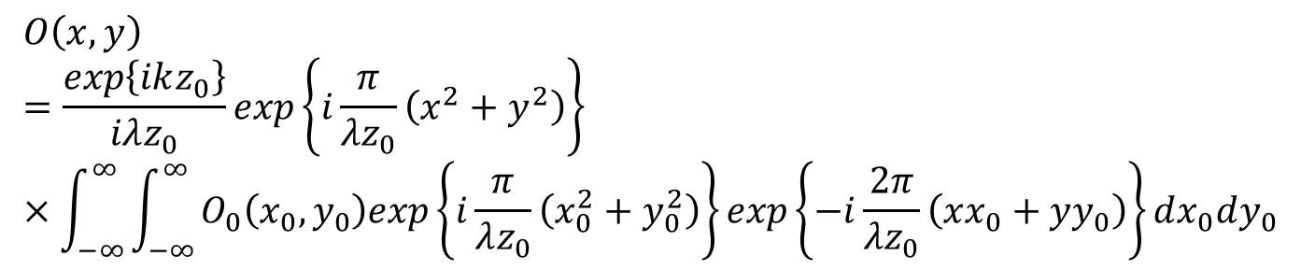
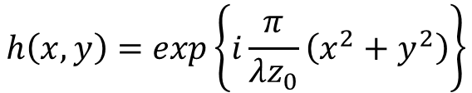
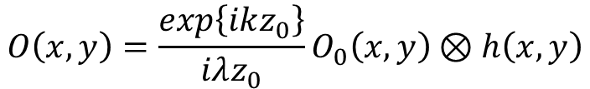
数字全息记录
设物面上的物体光波复振幅为$O_{0}\left(x_{0},y_{0}\right)$，则在菲涅耳衍射区，CCD靶面处物体光波复振幅$O\left(x,y\right)$为：
$$O\left(x,y\right)=\frac{exp\left\{ikz_{0}\right\}}{iλz_{0}}exp\left\{i\frac{π}{λz_{0}}\left(x^{2}+y^{2}\right)\right\}×\int_{−∞}^{∞}{\int_{−∞}^{∞}{O_{0}\left(x_{0},y_{0}\right)exp\left\{i\frac{π}{λz_{0}}\left(x_{0}^{2}+y_{0}^{2}\right)\right\}}}exp\left\{−i\frac{2π}{λz_{0}}\left(xx_{0}+yy_{0}\right)\right\}dx_{0}dy_{0}$$
式中，$z_{0}$是物面与CCD靶面之间的距离。用卷积表示可表示为：
$$O\left(x,y\right)=\frac{exp\left\{ikz_{0}\right\}}{iλz_{0}}O_{0}\left(x,y\right)⊗h\left(x,y\right)$$
其中$h\left(x,y\right)$为脉冲响应函数，由下式表示
$$h\left(x,y\right)=exp\left\{i\frac{π}{λz_{0}}\left(x^{2}+y^{2}\right)\right\}$$
（1）

Slide 12
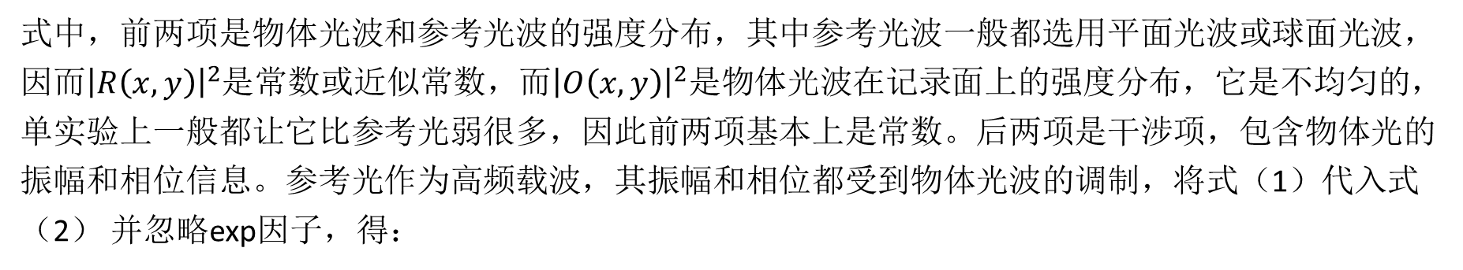
数字全息记录
设照射CCD靶面的参考光波复振幅为$R\left(x,y\right)$，则物体光波和参考光波的干涉面在CCD靶面产生的光强分布为：
$$I\left(x,y\right)=\left[O\left(x,y\right)+R\left(x,y\right)\right]∙{\left[O\left(x,y\right)+R\left(x,y\right)\right]}^{∗}$$
$$={\left|O\left(x,y\right)\right|}^{2}+{\left|R\left(x,y\right)\right|}^{2}+O\left(x,y\right)R^{∗}\left(x,y\right)+O^{∗}\left(x,y\right)R\left(x,y\right)$$
（2）
式中，前两项是物体光波和参考光波的强度分布，其中参考光波一般都选用平面光波或球面光波，因而${\left|R\left(x,y\right)\right|}^{2}$是常数或近似常数，而${\left|O\left(x,y\right)\right|}^{2}$是物体光波在记录面上的强度分布，它是不均匀的，单实验上一般都让它比参考光弱很多，因此前两项基本上是常数。后两项是干涉项，包含物体光的振幅和相位信息。参考光作为高频载波，其振幅和相位都受到物体光波的调制，将式（1）代入式（2） 并忽略exp因子，得：
$$I\left(x,y\right)={\left|O_{0}\left(x,y\right)⊗h\left(x,y\right)\right|}^{2}+{\left|R\left(x,y\right)\right|}^{2}+\left[O_{0}\left(x,y\right)⨂h\left(x,y\right)\right]R^{∗}\left(x,y\right)+{\left[O_{0}\left(x,y\right)⨂h\left(x,y\right)\right]}^{∗}R\left(x,y\right)$$

Slide 13
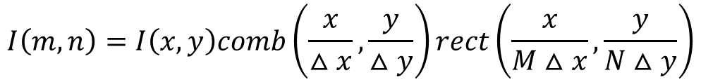
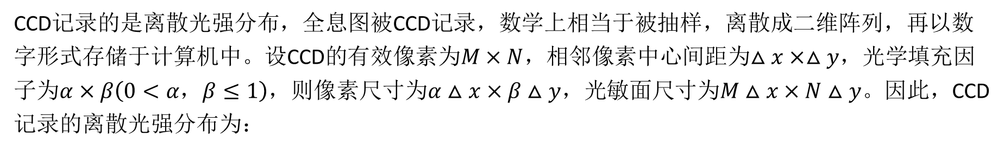
数字全息记录
CCD记录的是离散光强分布，全息图被CCD记录，数学上相当于被抽样，离散成二维阵列，再以数字形式存储于计算机中。设CCD的有效像素为$M×N$，相邻像素中心间距为$△x×△y$，光学填充因子为$α×β\left(0<α，β≤1\right)$，则像素尺寸为$α△x×β△y$，光敏面尺寸为$M△x×N△y$。因此，CCD记录的离散光强分布为：
$$I\left(m,n\right)=I\left(x,y\right)comb\left(\frac{x}{△x},\frac{y}{△y}\right)rect\left(\frac{x}{M△x},\frac{y}{N△y}\right)$$
考虑到CCD在采样过程中的积分效应，则离散光强分布为：
$$I\left(m,n\right)=\left[I\left(x,y\right)⊗rect\left(\frac{x}{α△x},\frac{y}{α△y}\right)\right]comb\left(\frac{x}{△x},\frac{y}{△y}\right)rect\left(\frac{x}{M△x},\frac{y}{N△y}\right)$$
CCD记录的干涉光强由数据采集卡采集并量化后送到计算机中保存，其结果是一个数字矩阵，即数字全息图。

Slide 14
数字全息再现
在数字全息中，再现过程并不需要实际进行，而是由计算机模拟光学全息中的再现过程，根据衍射公式进行数值计算，从而获得物体光的复振幅分布。
数字全息再现过程分为两步：
（1）用再现光波与全息图相乘，从而得到透过全息图的再现物体光；
（2）根据标量衍射理论，数值模拟光波在自由空间的衍射过程，计算聚焦像平面的再现物体光的数字分布，得到物体的光强分布和相位分布。

Slide 15
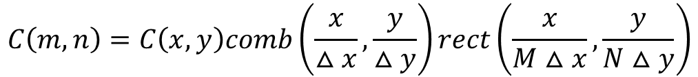


数字全息再现
设再现光波为$C\left(x,y\right)$，其相应的离散形式为：
$$C\left(m,n\right)=C\left(x,y\right)comb\left(\frac{x}{△x},\frac{y}{△y}\right)rect\left(\frac{x}{M△x},\frac{y}{N△y}\right)$$
用该再现光波照射全息图，即再现光波与全息图强图相乘，照射后的透射光波可表示为：
$$A\left(x,y\right)=C\left(x,y\right)I\left(x,y\right)$$
其离散形式为：
$$A\left(m,n\right)=C\left(m,n\right)I\left(x,y\right)$$

Slide 16
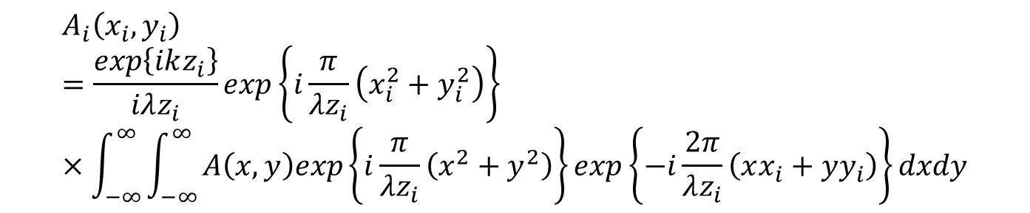
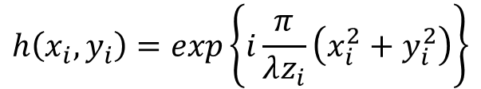
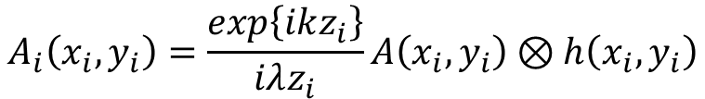
数字全息再现
在距离全息图为$z_{i}的菲涅耳衍射区内衍射光波的振幅分布为$：
$$A_{i}\left(x_{i},y_{i}\right)=\frac{exp\left\{ikz_{i}\right\}}{iλz_{i}}exp\left\{i\frac{π}{λz_{i}}\left(x_{i}^{2}+y_{i}^{2}\right)\right\}×\int_{−∞}^{∞}{\int_{−∞}^{∞}{A\left(x,y\right)exp\left\{i\frac{π}{λz_{i}}\left(x^{2}+y^{2}\right)\right\}}}exp\left\{−i\frac{2π}{λz_{i}}\left(xx_{i}+yy_{i}\right)\right\}dxdy$$
如果用卷积表示，则可表示为：
$$A_{i}\left(x_{i},y_{i}\right)=\frac{exp\left\{ikz_{i}\right\}}{iλz_{i}}A\left(x_{i},y_{i}\right)⊗h\left(x_{i},y_{i}\right)$$
式中
$$h\left(x_{i},y_{i}\right)=exp\left\{i\frac{π}{λz_{i}}\left(x_{i}^{2}+y_{i}^{2}\right)\right\}$$

Slide 17
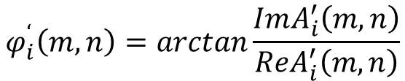

数字全息再现
忽略exp因子，得
$$A_{i}\left(x_{i},y_{i}\right)=A\left(x_{i},y_{i}\right)⊗h\left(x_{i},y_{i}\right)=\left[C\left(x_{i},y_{i}\right)I\left(x_{i},y_{i}\right)\right]⊗h\left(x_{i},y_{i}\right)$$
在离轴数字全息中，再现像在空间是分开的，因此如果仅考虑再现实像，有
$$A_{i}^{′}\left(x_{i},y_{i}\right)=\left[C\left(x_{i},y_{i}\right)R\left(x_{i},y_{i}\right)O^{∗}\left(x_{i},y_{i}\right)\right]⊗h\left(x_{i},y_{i}\right)$$
其离散形式为
$$A_{i}^{′}\left(m,n\right)=\left[C\left(m,n\right)R\left(m,n\right)O^{∗}\left(m,n\right)\right]⊗h\left(m,n\right)$$
因此可得光强和相位分布分别为
$$I_{i}^{‘}\left(m,n\right)={\left|A_{i}^{′}\left(m,n\right)\right|}^{2}$$
和
$$φ_{i}^{‘}\left(m,n\right)=arctan\frac{ImA_{i}^{′}\left(m,n\right)}{ReA_{i}^{′}\left(m,n\right)}$$

Slide 18
谢谢！

